Slide 1
В необъятных просторах космоса вращается наша Земля.

Slide 2
Земля– одна из планет Солнечной системы.

Slide 3
Планет всего девять, все они разные. В глубокой космической мерзлоте, на границе солнечной системы, движутся планеты – небольшие тела изо льда, пыли и камней. А между орбитами Марса и Юпитера расположено большое скопление астероидов – каменных глыб.

Slide 4
По порядку все планеты Назовёт любой из нас: Раз — Меркурий, Два — Венера, Три — Земля, Четыре — Марс. Пять — Юпитер, Шесть — Сатурн, Семь — Уран, За ним — Нептун. Он восьмым идёт по счёту. А за ним уже, потом, И девятая планета Под названием Плутон. (Аркадий Хайт)
Земля - третья от Солнца планета.

Slide 5
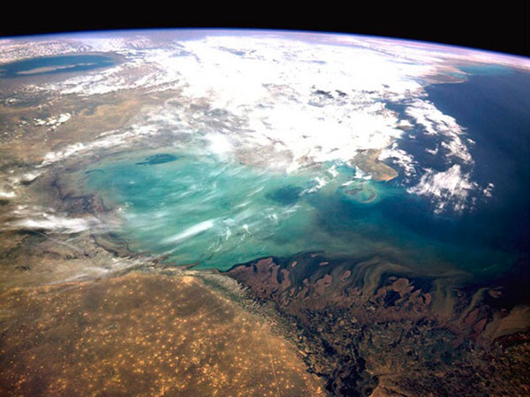
Наша планета представляет собой огромный каменный шар, большая часть поверхности которого покрыта водой.
Землю окружает атмосфера.

Slide 6
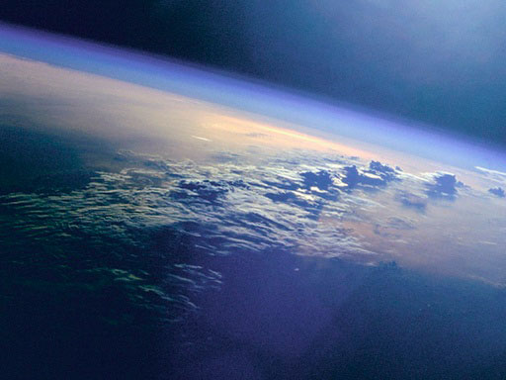
Наша планета находится в постоянном движении: она вращается вокруг своей оси и вокруг Солнца.

Slide 7
Звезды
Что такое звёзды?
Если спросят вас —
Отвечайте смело:
Раскалённый газ.
И ещё добавьте,
Что притом всегда
Ядерный реактор —Каждая звезда!

Slide 8
Земля - третья от Солнца планета. Она представляет собой огромный каменный шар, большая часть поверхности которого покрыта водой.
Землю окружают слои воздуха, которые называются атмосферой.
Наша планеты находится в постоянном движении: она вращается вокруг своей оси и вокруг Солнца.
Звезды кажутся нам из далека светящимися огоньками, потому что они находятся очень далеко. На самом деле каждая звезда – это гигантски газовый шар, подобный нашему солнцу, который излучает тепло и свет.
Созвездие – это узор из звезд , создающих какую-либо фигуру.
Первым человеком покорившим космос, был советский космонавт Юрий Алексеевич Гагарин.
Полет продолжался 1 час 48 минут. Корабль «Восток» совершил один оборот вокруг Земли.

Slide 9
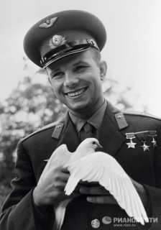
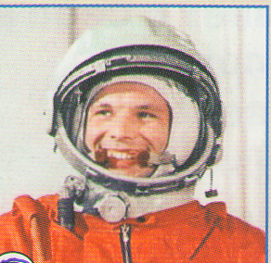
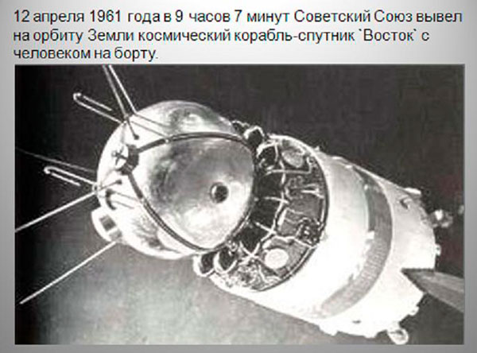
В космической ракете
С названием «Восток»
Он первым на планете
Подняться к звездам смог.
Поет об этом песни
Весенняя капель:
Навеки будут вместе
Гагарин и апрель.

Slide 10
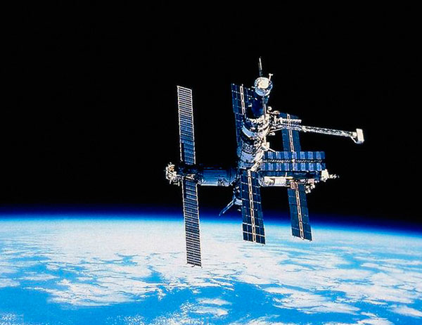
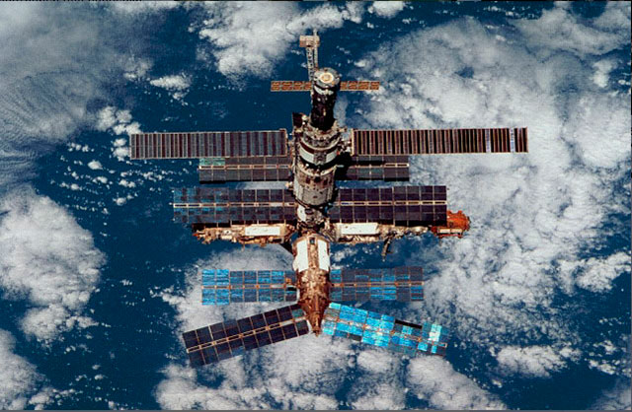
Для проведения некоторых исследований нужно, чтобы человек долгое время находился в космосе. Были придуманы космические дома - орбитальные станции

Slide 11
ЗАГАДКИ
Чтобы глаз вооружить И со звездами дружить, Млечный путь увидеть чтоб, Нужен мощный …
На корабле воздушном, Космическом, послушном,
Мы, обгоняя ветер, Несемся на…
У ракеты есть водитель, Невесомости любитель. По-английски: «астронавт», А по-русски…
Самый первый в космосе, Летел с огромной скоростью Отважный русский парень, Наш космонавт …
Планета голубая, Любимая, родная. Она твоя, она моя, А называется…

